Slide 1
Kor-bonitas & band-bonitas
Musikk som et Lavterskeltilbud

Slide 2
Sitat fra en deltager
"Ja, jeg skal ikke si så mye, men det preger livet mitt da. Har fått gitaren ned fra veggen, og det preger hverdagen min, musikken, koret. Har den hengt på veggen i mange år, gitaren? Ja, det har den gjort. Føler jeg har noe fast å gå til og får mulighet til å spille."

Slide 3
Sentrale anbefalinger
Musikkterapi har dokumentert effekt for å redusere symptomer ved psykiske lidelser. I Nasjonal faglig retningslinje for utredning, behandling og oppfølging av psykose får musikkterapi en sterk anbefaling. Sannsynligheten for god effekt også for pasienter med skadelig bruk og rusmiddelavhengighet vurderes å være til stede. (Helsedirektoratet 2013)
Musikk kan skape gode muligheter for kommunikasjon og personlig uttrykk, og for å arbeide med sosial angst, motivasjon, selvforståelse, rusfrihet og annen personlig vekst. Mestringsopplevelser er sentrale i musikkterapien, og kvalitativ forskning viser at med god tilrettelegging og oppfølging kan mange brukere ta musikken med seg ut av terapirommet og inn som en mestringsressurs i hverdagslivet (Helsedirektoratet 2013)

Slide 4
Følelser gjennom deltagelse i kor
«Jeg fikk vite det av noen andre som var med i koret. Min søster var med og da fikk jeg lyst til å være med jeg også. Så tenkte jeg at jeg skulle bli med å se og det var et postitiv opplevelse. Gleden var stor og det var artig å syng og det var sosialt. Det ble rett og slett kjempebra.»

Slide 5
Tankefokus, og det å flytte fokus
«Jeg har en glede når jeg kommer på øvelsen og glede når jeg er ferdig. Så det er veldig greit for meg. Endrer følelsen seg under øvelsen? Ja, ja, selvfølgelig gjør den det. Man blir mye lettere til sinns. Herlig!»

Slide 6
Relasjoner og vennskap til andre
«Trygg plass å komme til, nye bekjentskaper. Ja, som en stor familie. Så har jeg fått en personlig utvikling gjennom koret. Man tørr å være seg selv og det er veldig viktig.»

Slide 7
Livskvalitet, mestring og selvtillit
«For meg handler dette om mestring. Jeg har prøvd meg i kor for lenge siden men dette koret har gitt meg mestring resten av uken. Og de rundt meg vet at på torsdager er jeg opptatt med kor. For meg å forplikte meg til et kor er faktisk ikke negativt, jeg mener det positivt. Jeg går hjemme å øver på stemmene mine slik at det blir så bra som mulig. Og det er veldig alright resten av uke også. Jeg blir sliten av øvelsene men det gir meg masse overskudd»

Slide 8
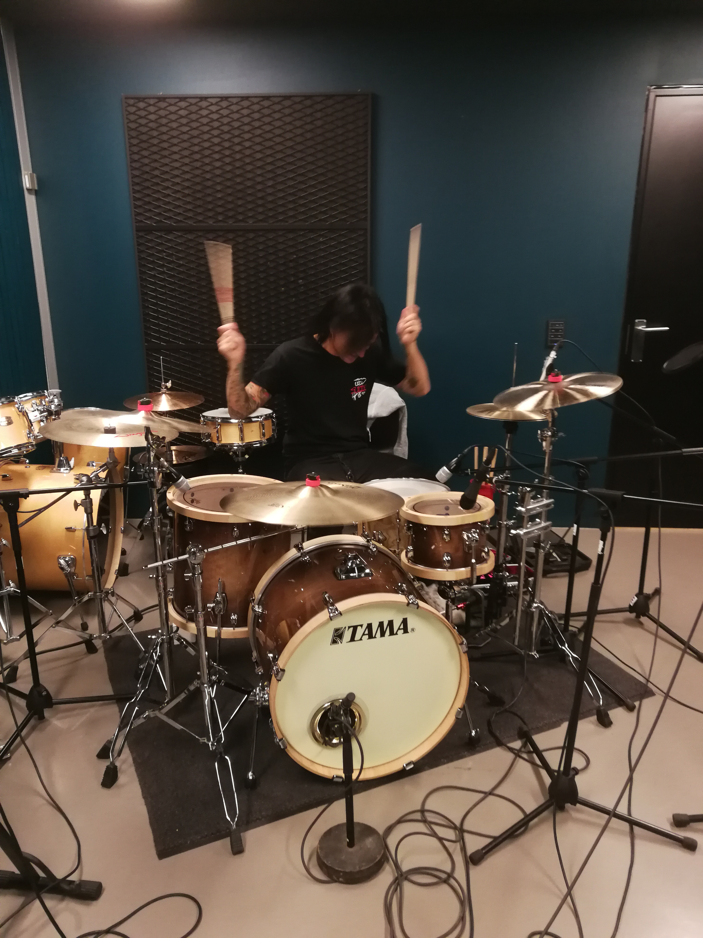
Prosjekt musikkvideo
Egenprodusert låt
Prosjekt fra August til Juni
Idemyldring med kordeltagere
Bunnet ut I to selvskrevne låter: Hard as a Stone og Vennskap
Førstnevnte ble det laget musikkvideo til, I samarbeid med medialinja Ole Vig

